Slide 1
第三章 建筑工程图的识读

Slide 2
建筑工程图的基本知识
建筑工程图的分类
建筑工程制图相关规定
建筑工程图的识读方法

Slide 3
3.1 建筑工程图的分类
建筑工程图分类
按设计阶段分：初步设计图
技术设计图
施工图
按设计专业分：总图、建筑图、结构图、给水排水图、电气图、弱电图、采暖通风空气调节图、动力图、装饰图
按图纸所表示的内容分：基本图、详图

Slide 4
建筑工程图的编排次序
编排次序确定的原则：
（1）整套图纸编排顺序按专业主次来进行；
（2）各专业内部施工图纸编排次序一般是：全局性图纸在前，局部性图纸在后；先施工的在前，后施工的在后；主要图纸在前，次要图纸在后。
编排次序：
图纸目录——总平面施工图——建筑施工图——结构施工图——给水排水施工图——电气施工图——采暖通风空气调节施工图——动力施工图——装饰施工图

Slide 5
3.2 建筑工程制图相关规定
图是工程界的语言，是施工的依据。因此，为了使工程图样表达同一，清晰简明，便于识读；满足设计和施工的要求，又便于利用这种语言进行技术交流，对图样的内容、格式、画法、尺寸标注、图例符号等必须有共同的法则和统一规范，这个统一规定就是国家标准，简称国标，用代号“GB”表示

Slide 6
有关建筑制图方面的标准共有七分册，即：
《房屋建筑制图统一标准》（GB/T50001—2001）
《总图制图标准 》 （GB/T50103—2001）
《建筑制图标准 》 （GB/T50104—2001）
《建筑结构制图标准》 （GB/T50105—2001）
《给水排水制图标准》 （GB/T50106—2001）
《暖通空调制图标准》 （GB/T50114—2001 ）
《技术制图字体》（GB/T14689-93）

Slide 7
（1）图幅——图纸的大小规格
尺寸代号 | 幅 面 代 号
 | A0 | A1 | A2 | A3 | A4
B × L | 841×1189 | 594×841 | 420×594 | 297×420 | 210×297
c | 10 |  |  | 5
a | 25
长边为 L ，短边为 B ，图纸的边线叫幅面线，内部一道封闭线叫图框线，图框线
到幅面线的距离分别为a、c。a为装订边，另外三个边为c ，随图幅大小而变化。

Slide 8
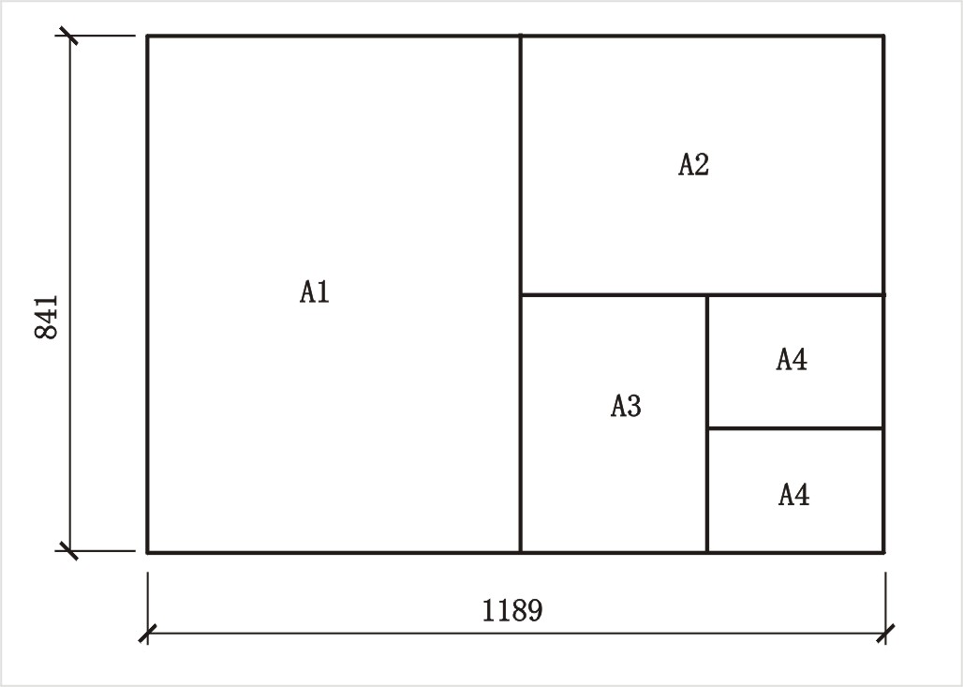

Slide 9
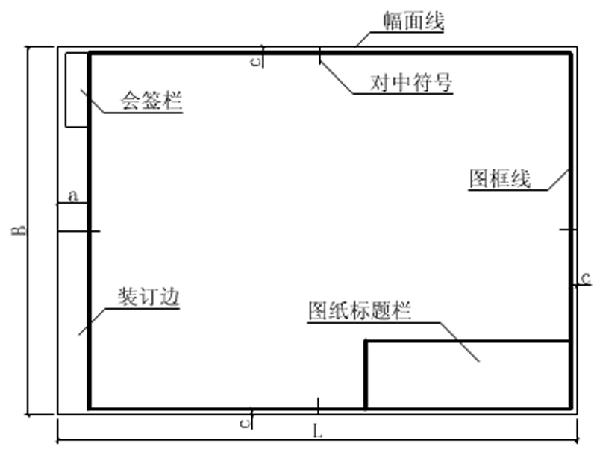

Slide 10
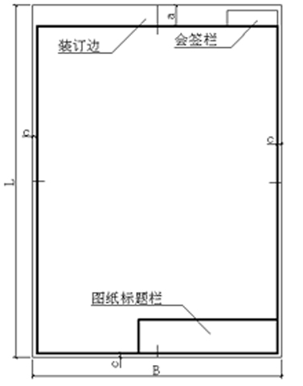
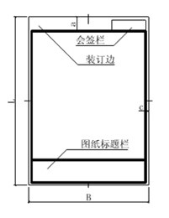
长边作为水平边使用的图幅称为横式图幅，短边作为水平边使用的图幅称为立式图幅。
A0～A3可横式或立式使用，A4只能立式使用。

Slide 11
（2）标题栏和会签栏
将工程名称、设计单位、图名、图号、设计号及设计人、绘图人、审批人的签名和日期等集中列表放在图纸右下角称为图标。其格式和内容可根据需要自行确定。会签栏是为各工种负责人签字用的表格，放在图纸左侧上方的图框线外。

Slide 12
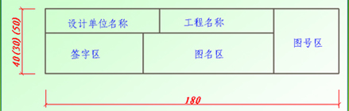
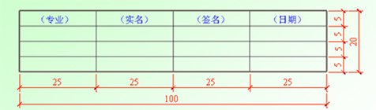
图纸标题栏
会签栏

Slide 13
（3）比例
图样中图形与实物相对应的线性尺寸之比，称为比例。
比例用阿拉伯数字表示；
1的比例称放大比例（2：1）；小于1的比例称缩小比例（1：100）。
比例写在图名右侧，比图名字号小一号 或两号 ；
图名下画一横粗线，粗度不粗于本图纸 所画图形 中粗实线， 横线的长度应以所写的文字所占长短为准

Slide 14
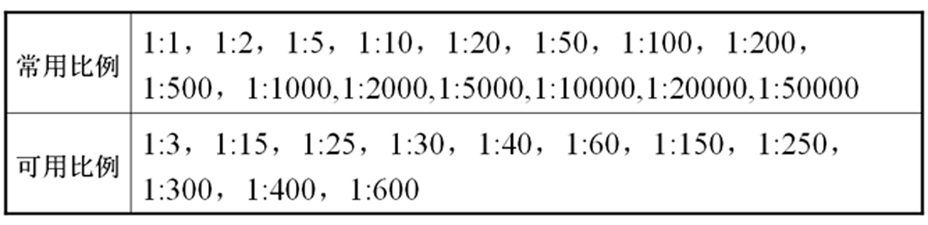
当一张图纸中的各图只用一种比例时，也可把该比例单独书写在图纸标题栏内
绘图时，根据图样的用途和被绘物体的复杂程度，优先选用 常用比例，特殊情况下，选用可用比例。
一般情况下，一个图样应选用一种比例。根据专业制图需要，同一图样可选用两种比例

Slide 15
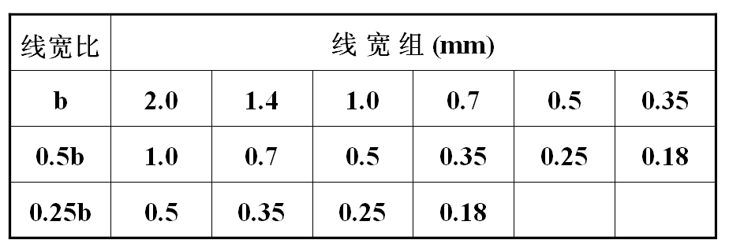
（4）图线
为了表示不同内容，并且能分清主次，必须使用不同线型和不同粗细的图线。
1．建筑工程图中的线型有实线、虚线、点划线、折断线、波浪线等，随用途不同反映在图线的粗细关系上。
2．线宽互成一定的比例，即：
粗线：中粗线：细线 = b:0.5b:0.25b

Slide 16
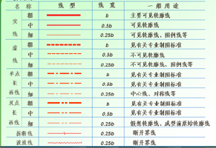

Slide 17
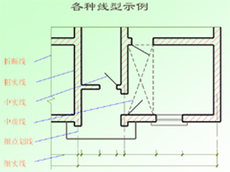

Slide 18
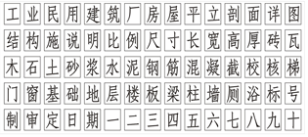
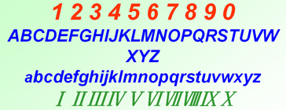
（5）文字
图纸上书写的文字有汉字、数字及字母等，用来说明物体的大小及施工的技术要求等内容。 总的要求是：排列整齐、字体端正、笔划清晰、标点符号清楚正确。
图纸上的汉字应写成长仿宋体，即高宽比大约是根2。
拉丁字母及数字若写成斜体字，斜体的倾斜度应是对底线逆时针旋转75度。其高度和宽度均与相应的直体相等，若与汉字并列书写时，应写成直体字。
汉字高不小于3.5mm,数字或字母高不小于2.5mm。同一图样上，只允许选用一种形式的字体。

Slide 19
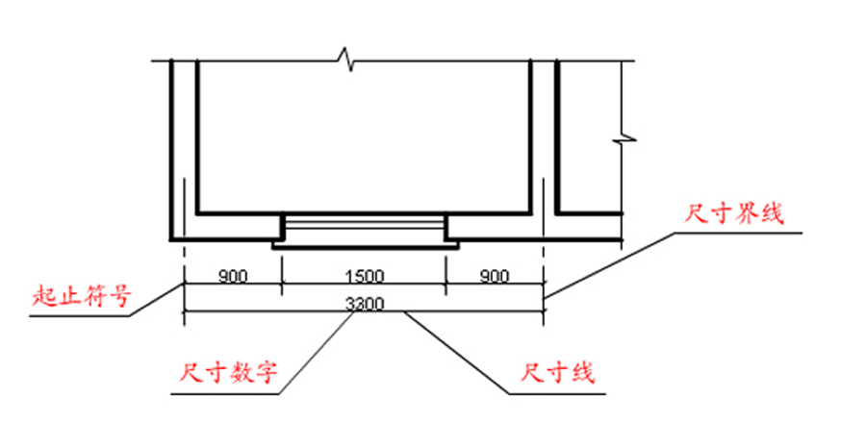
（6）尺寸标注
图样上标注的尺寸由尺寸线、尺寸界线、尺寸起止符号、尺寸数字等组成，称为尺寸的四要素 。

Slide 20
(1) 尺寸线 ——为被注长度的度量线，表示尺寸的方向, 尺寸线采用细实线；
(2) 尺寸界线——（是被注长度的界限线，表示尺寸的范围 ） 尺寸界线采用细实线；
(3)尺寸起止符号 ——尺寸线与尺寸界线相接处为尺寸的起止点。在起止点上应画出尺寸起止符号，一般为45°倾斜的中粗短线。
(4) 尺寸数字 ——工程图上标注的尺寸数字，是物体的实际尺寸，它与绘图所用的比例无关。

Slide 21
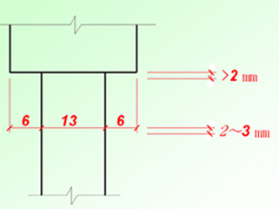
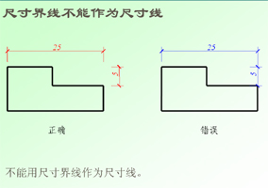

Slide 22
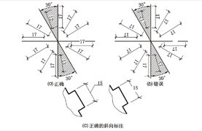

Slide 23
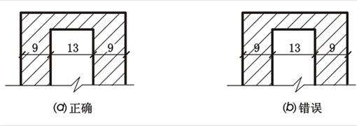
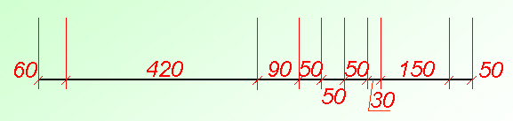

Slide 24
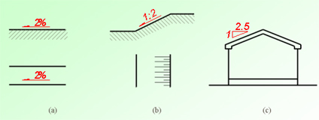
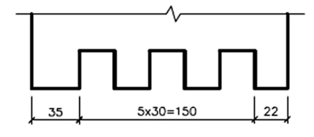

Slide 25
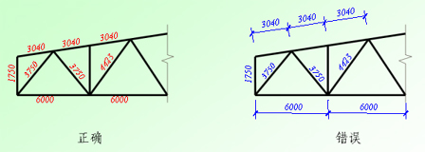
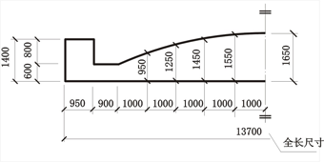

Slide 26
（7）定位轴线
定位轴线——用来确定房屋主要结构的位置及其尺寸的，是施工放线的依据。定位轴线应用细点画线绘制，如图所示。

Slide 27
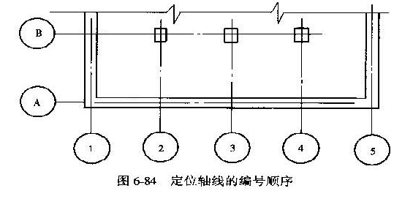

Slide 28
（8）标高
标高——建筑物某特定部位相对于某一基准面的竖向高度。
标高分为：绝对标高——相对标高
建筑标高——结构标高
标高有标高符号和标高数字构成，如图所示。

Slide 29
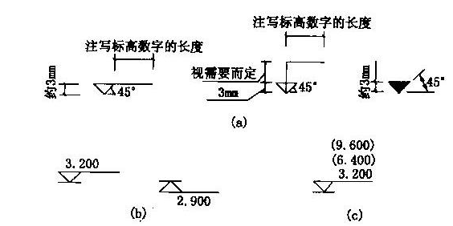


Slide 30
（9）索引符号与详图符号
索引符号——施工图中某一局部或构件如需另画详图，应以索引符号索引。索引符号的圆和直径均应以细实线绘制。
索引出的详图与被索引的图样在同一图之内；
索引出的详图与被索引的图样不在同一图之内；
索引的详图采用标准图集

Slide 31
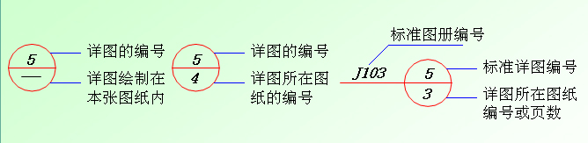

详图符号

Slide 32
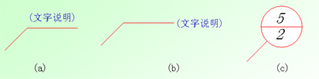
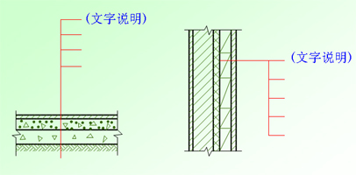
（10）其他符号——引出线
引出线
多层构造指引线

Slide 33

（10）其他符号——对称符号
对称符号

Slide 34
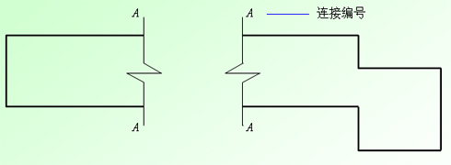
（10）其他符号——连接符号
连接符号

Slide 35
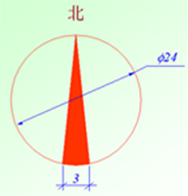
（10）其他符号——指北针

Slide 36
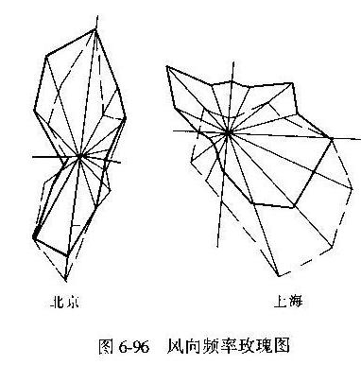
（10）其他符号——风向频率玫瑰图
（11）图例

